Slide 1
Миф или Правда?

Slide 2
«Если гемоглобин нормальный, то дефицита железа нет».

Slide 3
Скрытый дефицит железа – это состояние, когда гемоглобин ещё нормальный, но запасы железа (ферритин) уже истощены.

Slide 4
Дефицит железа является естественным и не требует приема добавок или изменения диеты

Slide 5
Потребность в железе меняется в зависимости от возраста и состояния здоровья. Лучше всего наш организм воспринимает железо, полученное из мяса (в среднем усваивается 20%), чуть хуже — из рыбы и морепродуктов (около 11%), бобовых (7%) и орехов (6%). Из фруктов, овощей и круп усваивается лишь 1-3% железа.
Для улучшения усвоения железа важно также получать в нужном количестве витамины и минералы, которые играют роль катализаторов и помогают этому элементу всасываться
Витамин C. Железо почти не усваивается без «аскорбинки», поэтому в меню обязательно нужно включить продукты, богатые аскорбиновой кислотой, — ягоды, апельсины и грейпфруты, капусту, красный перец.
Витамин A. Если человеку не хватает витамина A, то железо не будет усваиваться и использоваться для «постройки» новых красных кровяных телец. Витамином A богаты многие оранжевые и желтые фрукты и овощи — именно это вещество придает им такие жизнерадостные цвета
Фолиевая кислота (витамин B9). Она помогает всасыванию железа и нормализует работу пищеварительного тракта, а здоровое пищеварение крайне важно для усвоения этого элемента. Источники фолиевой кислоты — яйца, соя, дрожжи, зеленые листовые овощи, укроп, баклажаны, помидоры, куриная печень.

Slide 6
Если ребенок хорошо ест у него не может быть железодефицитной анемии.

Slide 7
В периоды интенсивного роста ребенка (первые три года жизни ребенка, 7-8 лет, пубертат) поступающего с едой железа может быть недостаточно, в связи с большим потребностями в элементе .
У часто болеющих детей идет большая затрата запасов железа. А так же у девочек в период становления менструации.

Slide 8
Железодефицитная анемия- болезнь бедняков

Slide 9
Парадокс в том, что анемия – это не болезнь бедняков, которым нечего кушать, она встречается у мам и детей из разных социальных слоёв, с разным достатком и привычками питания.

Slide 10
Железодефицитная анемия – это почти нормально для будущей мамы, что она бывает у всех.

Slide 11
Анемия у беременных и впрямь довольно часто встречается. Но только потому, что многие женщины в детстве перенесли железодефицитное состояние, которое не было диагностировано и вылечено. А беременность стала тем стрессовым фактором, который превратил скрытую проблему в явную болезнь. Вот почему планирование беременности – такая важная штука. И оно обязательно должно включать исследование запасов железа в организме, чтобы избежать неприятных сюрпризов.

Slide 12
Донорство и кровопускание лечит малокровие.

Slide 13
На самом деле кровопускание благотворно сказывается на эритропоэзе, но кровопотеря при анемии, наоборот, может вызвать осложнения.

Slide 14
Пропью препарат железа один месяц и хватит.

Slide 15
Лечение железодефицитной анемии процесс долгий – сначала требуется восстановление нормального уровня Нв (что может занять 1-2 месяца), а затем восстановление запасов железа в организме (от 1-3 месяцев, в зависимости от степени тяжести анемии).

Slide 16
Любимое лакомство из детства — гематоген, делают из крови, он помогает при анемии.

Slide 17
Основу составляет кровь — хотя и в более технологичном варианте — альбумине. В его составе есть эритроциты, насыщенные содержащим железо гемоглобином.
Но важно знать: полезный альбумин — это только 5% батончика, около двух граммов. Остальная масса призвана хоть как-то облагородить вкус: согласно ГОСТу, в гематоген добавляются сгущенное с сахаром молоко — 30% общего веса, еще почти столько же крахмальной патоки, щепотка ванилина, а все оставшееся — это сахар-песок. То есть, по сути, гематоген представляет собой десерт, на три четверти с лишним состоящий из сахара.

Slide 18
Препараты железа портят эмаль зубов.

Slide 19
Одним из нежелательных явлений применения солевых препаратов железа является:
выраженный металлический привкус;
окрашивание эмали зубов и десен, иногда стойкое;
Эти нежелательные явления солевых препаратов железа обусловлены особенностями их химического строения или токсичностью для организма, даже в терапевтических дозах.

Slide 20
Железодефицитную анемию должен лечить гематолог.

Slide 21
С этой задачей отлично справляются педиатры, терапевты и гинекологи, но к гематологу направляют пациента с тяжелой анемией, при неэффективности ферротерапии или подозрении на другой вид анемии.

Slide 22
Нет мяса- нет железа!

Slide 23
Все железо в продуктах питания представлено в двух формах- гемовое (та форма железа которая лучше усваивается организмом) и негомовое.
Гемовое железо содержится в продуктах животного происхождения ( мясо, рыба, птица) и лучше усваивается организмом.
Негемовое железо содержится в продуктах растительного происхождения(морская капуста , гречка , чечевица) и усваивается организмом от 2 до 20% в зависимости от сочетания продуктов.
У вегетарианцев и веганов ЖДА развивается с такой же частотой как и у людей, употребляющих гемовое железо.

Slide 24
Железодефицитная анемия встречается только у человека.

Slide 25
При дефиците данного элемента в кормах у животных развивается алиментарная анемия. Болезнь диагностируется чаще у молодняка, беременных и лактирующих самок.
Проявления ЖДА у животных сходны с таковыми у человека.

Slide 26
Гранат ценен прежде всего железом.

Slide 27
Это не совсем так. Железо в гранате находится в труднодоступной для организма форме. Роль граната — поднимать общий тонус организма благодаря витаминам и аминокислотам. Именно это, вместе с препаратами железа, помогает справиться с анемией.

Slide 28
Красное сухое вино способно повысить уровень гемоглобина и помочь обновлению клеток крови.

Slide 29
Нил Федорович Филатов в своей книге «Детские болезни» дает следующие рекомендации: «Чистый воздух, моцион, ограничение умственных занятий, питательная пища, умеренные количества вина (по чайной, десертной, столовой ложке хорошего портвейна перед едой, раза три в день), обтирания всего тела утром и вечером водкой, пребывание на море летом и купанья (если только они хорошо переносятся, т.е. вызывают аппетит и дают хороший сон)…
Красное вино является прекрасным антиоксидантом.

Slide 30
Избыток железа – полезно для организма

Slide 31
Железо – это переходный металл, легко отдающий электрон, в силу этого способный запускать цепные свободнорадикальные реакции, приводящие к образованию большого количества высокоактивных радикалов кислорода, которые могут повреждать клеточные мембраны, нуклеиновые кислоты, а также влиять на продукцию цитокинов, вызывая процесс фиброзообразования.

Slide 32
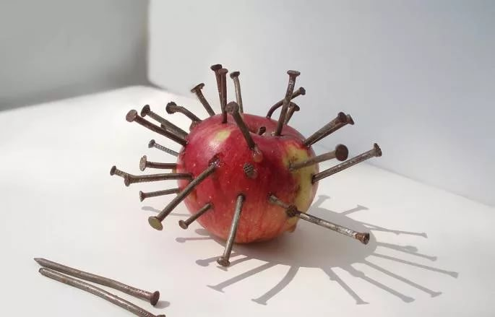
Если в яблоко воткнуть гвозди, то в яблоках будет больше железа

Slide 33
В Греции за 1500 лет до н.э. врач Мелампас для избавления принца Ификласа Тезалия от постгеморрагической анемии, давал ему вино с ржавчиной, соскобленной с лезвия старого ножа. Древние римляне отмечали, что вода, в которой находились заржавевшие железные мечи, обладает лечебными свойствами, и использовали ее для лечения больных.
Обогащение продуктов питания железом – фортификация.

Slide 34
Легкий и эффективный способ увеличить ваш уровень железа — использовать чугунную посуду

Slide 35
Несколько исследований показали, что железо может быть освобождено в пищевые продукты, которые готовятся в чугунной посуде. Одно исследование показало, что произошло увеличение на 16,2% в содержании железа продуктами, приготовленными в чугунных горшках по сравнению с теми, которые готовились в посуде с тефлоновым покрытием.
Железо выщелачивается в пищу из чугунной посуды.
Исследователи пришли к выводу, что «использование чугунной посуды — дешевый и устойчивый путь обеспечения населения достаточным количеством железа.»
Данные исследования опубликованы в журнале The Lancet, статьи из которого в сжатом виде выложены в Американской Национальной Библиотеке Медицины Национальных Институтов Здоровья http://www.ncbi.nlm.nih.gov/pubmed/23868537

Slide 36
Препараты, содержащие трехвалентное железо эффективнее препаратов на основе двухвалентного железа

Slide 37
Исследования B. Yasa и соавт. показали одинаковую эффективность и переносимость сульфата железа и препарата железа (III) на основе ГПК.

Slide 38
Имеет ли значение, в какое время суток нужно принимать препараты железа?

Slide 39
Общеизвестно, что минимальная концентрация железа в организме приходится на 17:00-18:00 часов, поэтому употреблять препараты железа желательно в этот промежуток времени.

Slide 40
Спасибо за внимание!

